Slide 1



X
Virtual Internship
Data Engineer
Virtual Internship VIX
Presented by
Sutiyono

Slide 2


Sutiyono
Insert Your Experience
Virtual Internship: Data Enggineer – BTPN Syariah
Virtual Internship: Big Data Analytics – Kimia Farma
Freelance Project: Student Data Analytics – Universitas Bale Bandung
Revo-U Mini Cource: Guarantee and Number of Health Facilities
Refocus Special Project: United States Nasional Highway Research
Rakamin x ID/X Partner Virtual internship Data Engineer
About Me
As a highly motivated and experienced data professional, I possess a strong background in data engineering and analysis for 2 years. Expertise in Excel, SQL (BigQuery, MySQL, Postgresql), and data visualization using Power BI, Tableau, and Google Data Studio

Slide 3

Case Study
Drop the case study or challenge of the project here.

Slide 4
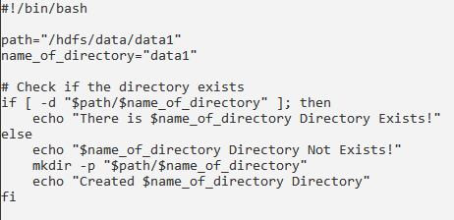
1
Berikut disamping adalah script sh untuk mengecek foler, apakah ada atau tidak, jika tidak ada, maka akan membuat directory, jika sudah ada, maka cetak pesan notif bahwa direktory sudah ada.
Lalu masukan kedalam penjadualan (cron) dan run file tersebut setiap hari jam 7 pagi

Slide 5
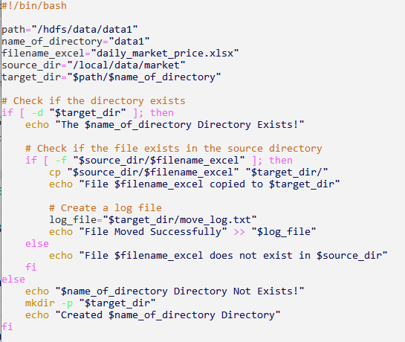
2
Kelanjutan dari script sebelumnya, ditambah untuk mengcopy file ecel

Slide 6
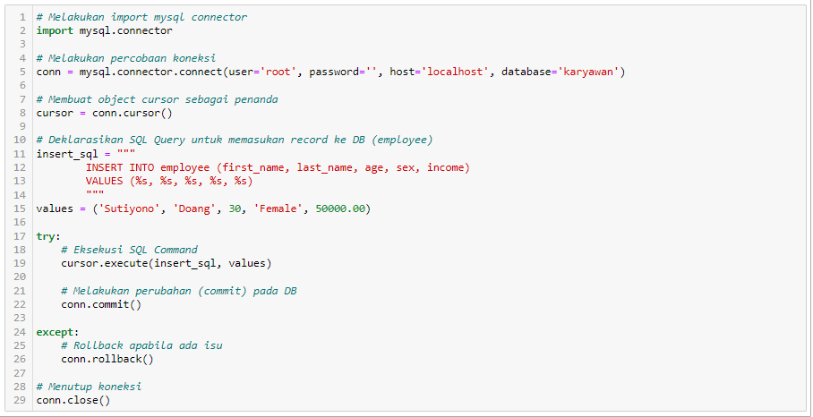
3

Slide 7
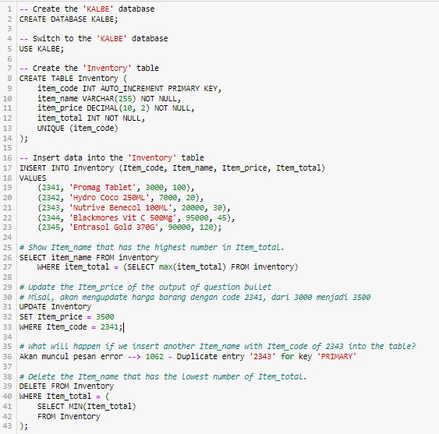
4

Slide 8
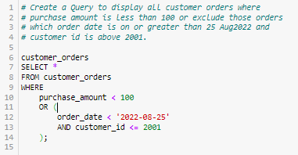

5
SQL didamping adalah untuk mencari data order customer, yang memiliki kriteria jumlah pembelian dibawah 100 atau tanggal order dibawah tanggal 25-08-2022 dan customer id dibawah 2001
Hasilnya adalah pada row order_id 10002

Slide 9
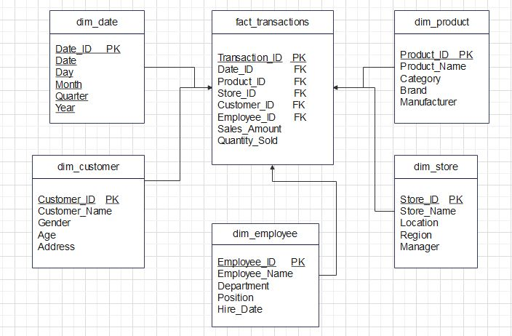
7
Berikut adalah contoh data wirehouse sederhana menggunakan skema start.
Dimana tabel fakta dikelilingi oleh beberapa tabel dimensi 1 level

Slide 10
Link GitHub
https://github.com/sutiyonodoang/rakamin-kalbe-nutritions-de

Slide 11
Video Presentation Here
Please insert your link video here (You can upload the video on YouTube or Google Drive first)!

Slide 12
Thank You
X

